Slide 1
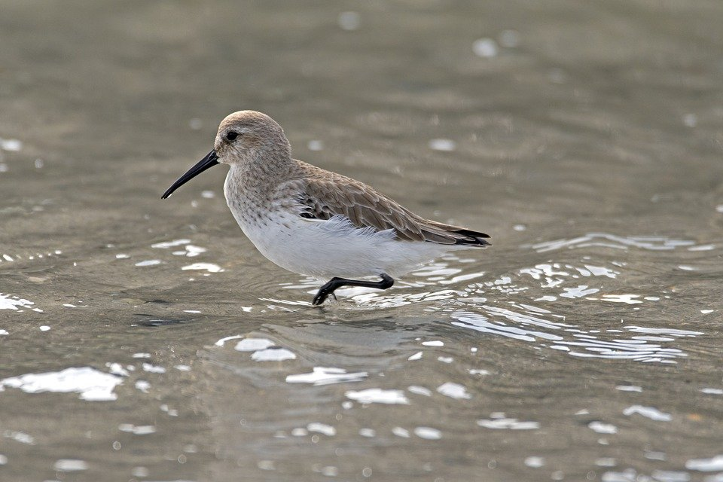
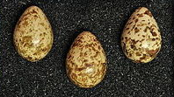
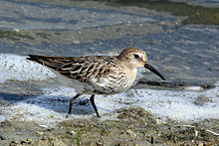
BÉCASSEAU VARIABLE
Strandläufer en allemand = coureur de plage
Dunlin en anglais =
de dun : brun terne
dans un dialecte anglais
Alpenstrandläufer
Dunlin
Calidris alpina
(Linnaeus, 1758)
Scolopacidae Charadriiformes

Slide 2


Slide 3


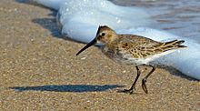
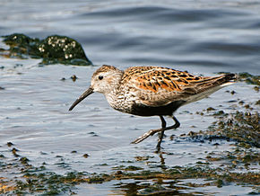
Donner des noms d'oiseaux
Signification : Insulter quelqu'un.
Origine : L’origine de l’expression "donner des noms d’oiseaux" est inconnue. On sait seulement qu’elle était déjà présente au cours du XIXe siècle. En ce temps-là, on traitait d’autruche une personne hypocrite, de bécasse une femme à l’intelligence limitée ou encore de poule mouillée une personne trouillarde. Les exemples sont nombreux et nous indique que "donner des noms d’oiseaux" à une personne, c’est l’insulter.
http://www.notrefamille.com/dictionnaire/expressions

Slide 4
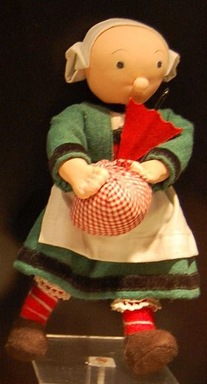
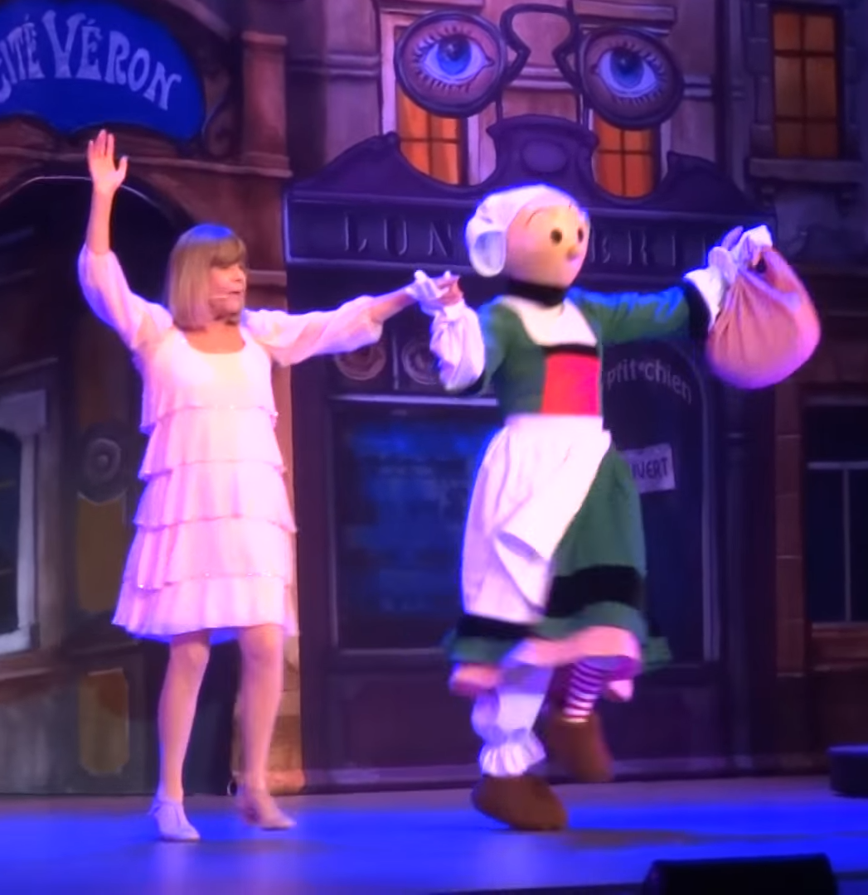
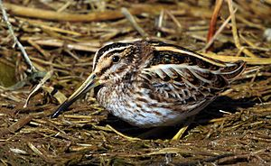
La bécassine est une petite bécasse, cousine du bécasseau.
Bécassine est un personnage de bande dessinée créé par Émile-Joseph-Porphyre Pinchon en 1905 et apparu pour la première fois dans le premier numéro de La Semaine de Suzette, magazine pour fillettes, le 2 février 1905.
Bécassine connue également sous le nom de son refrain principal
Bécassine, c'est ma cousine,
est le titre d’une célèbre chanson enfantine française assez rythmée de Chantal Goya, écrite et composée par Jean-Jacques Debout et mettant en scène la vie du personnage Bécassine de Caumery, Rivière (texte) et Pinchon (dessin) tombée un peu dans l'oubli.
https://www.youtube.com/watch?v=d7dPVz-DsPw
Il fallait trouver un surnom elle n'en avait pas
Mais son papa qui se trouvait là
A dit puisqu'elle ira en classe
Ici à Clocher-les-Bécasses
Moi j'ai trouvé comment il faudra l'appeler
Bécassine c'est ma cousine
Bécassine on est voisines
quand je m'en vais voir ma grand-mère
qui habite au bord de la mer
Je retrouve ma Bécassine
http://paroles2chansons.lemonde.fr
Bécassine sourde
Lymnocryptes minimus

Slide 5
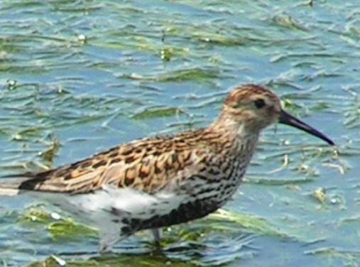
« Moi si j'étais un oiseau
Je serais un bécasseau
Ne demandez pas pourquoi
ça ne vous regarde pas »
Extrait
Montmartre secret

